Slide 1
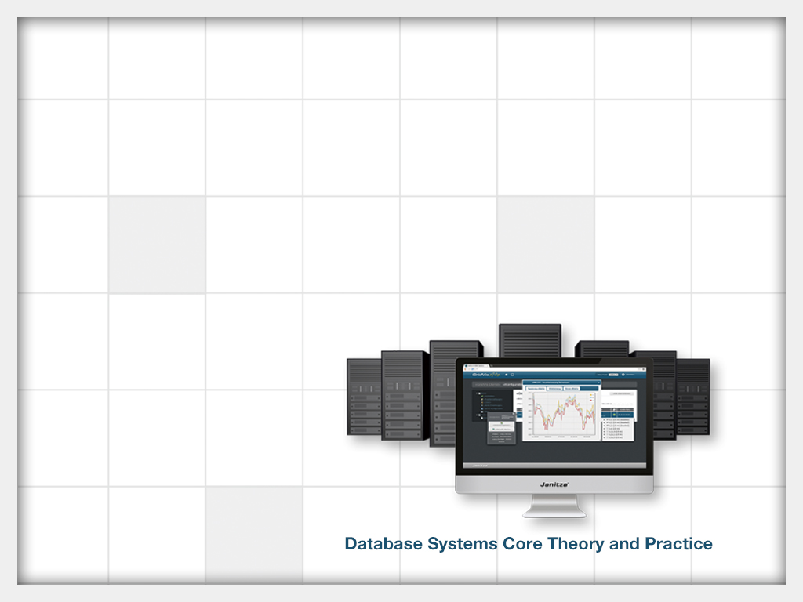
第 5 章 關聯模式的運算
授課教師：__________
資料庫的核心理論與實務7e 黃三益著 前程文化出版

Slide 2













第5章.關聯模式的運算
5-1導論
編撰: 黃三益

Slide 3
目的
5-1目的
知名的運算方式
關聯代數（Relational Algebra）
關聯邏輯計算法 （Relational Calculus)
關聯代數裡定義了一些運算子，用來操作關聯
關聯代數運算子是作用在關聯上，而其運算的結果也是一個關聯
就如同整數的加法（+）和減法（－）
關聯代數裡的運算子可分成兩類
集合運算子
關聯代數專屬運算子
關聯代數和關聯邏輯計算法是SQL之理論基礎

Slide 4
第5章.關聯模式與運算
5-2基本的關聯代數運算子

Slide 5
基本關聯代數運算子 （SELECT運算子，σ ）
5-2基本關聯代數運算子
從一個關聯的序列值中選出滿足某個條件的一些序列值
一般式：Result = σ_{<選擇條件>} (R)
關聯名稱為Result，屬性則同於R的屬性
序列值滿足<選擇條件>的R的序列值
範例：
Result = σ_{unitPrice > 500} (Product)
Result = σ_{unitPrice > 500 AND} _{category=‘Book’}(Product)

Slide 6
基本關聯代數運算子 （PROJECT運算子，π ）
5-2基本關聯代數運算子
從一個關聯的屬性中選出某些屬性
一般式：Result =π_{<屬性串列>}(R)
關聯綱目：名稱為Result，屬性則是R中<屬性串列>裡的屬性
序列值：R的序列值中屬於<屬性串列>裡的屬性值所組成的序列值，此外，重複的序列值只會保留一筆
範例：
Result =π_{category, unitPrice} (Product)

Slide 7
第5章.關聯模式與運算
5-3集合運算子

Slide 8
集合運算子
5-3集合運算子
常見的集合運算子包括
交集（Intersection），以符號 ∩ 表示
聯集(Union），以符號 ∪ 表示
差集(Difference），以符號 − 表示
但這些關聯的屬性個數和相對應屬性的型態必須相同，這種性質稱為聯集相容性
聯集的結果裡，重複的序列值也只保留一筆
範例如下頁圖

Slide 9
5-3集合運算子
(b)
Result (sId, sName) =
Student ∩ Assistant
(c)
Result (sId, sName) =
Student ∪ Assistant
(d)
Result (sId, sName) =
Student － Assistant
(e)
Result (aId, aName) =
Assistant － Student

Slide 10
集合運算子 (卡迪森乘積)
5-3集合運算子
兩個集合也可以做相乘（又稱為卡迪森乘積，Cartesian Product）
結果就是兩個集合裡的元素兩兩匹配
兩個關聯R和S相乘，表示成Result = R×S
關聯綱目：名稱為Result，屬性為R的屬性和S的屬性合起來
序列值：R的序列值和S的序列值兩兩結合起來
關聯相乘後的序列值數目常常很龐大，假設R有p個屬性和n筆序列值，S有t個屬性和m筆序列值。則R×S會有p+t個屬性和m×n筆序列值

Slide 11
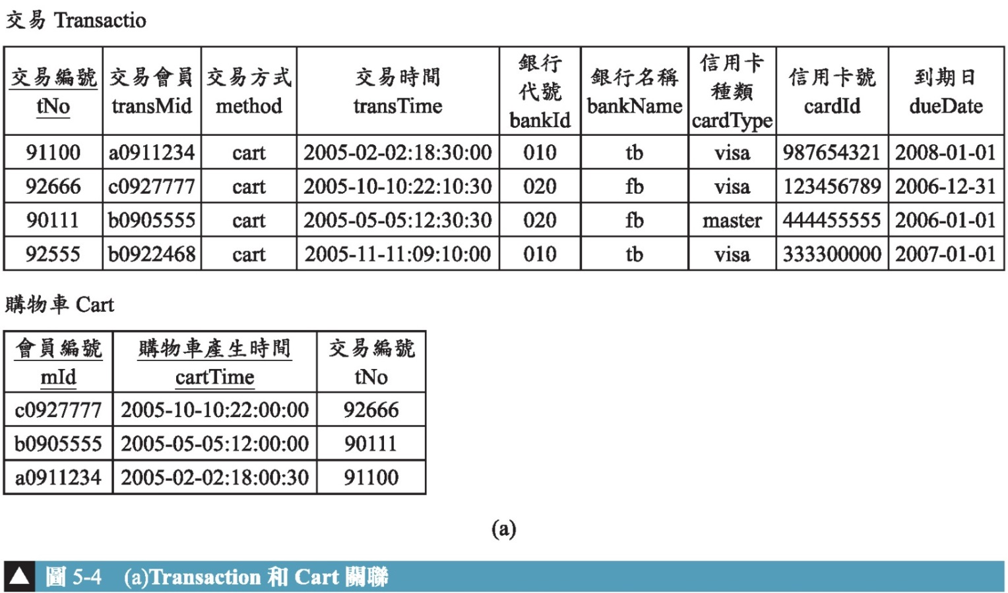
5-3集合運算子
考慮以下的Transaction和Cart資料表和其卡迪森乘積
Transaction×Cart會有9+3個屬性和4×3筆序列值

Slide 12
第5章.關聯模式與運算
5-4進階關聯代數運算子

Slide 13
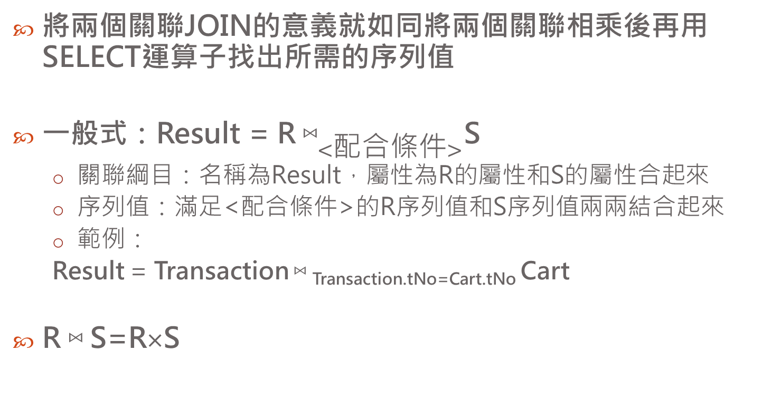
JOIN運算子(⋈)
5-4進階關聯代數運算子
將兩個關聯JOIN的意義就如同將兩個關聯相乘後再用SELECT運算子找出所需的序列值
一般式：Result = R ${\text{⋈}}_{<配合條件>}$S
關聯綱目：名稱為Result，屬性為R的屬性和S的屬性合起來
序列值：滿足<配合條件>的R序列值和S序列值兩兩結合起來
範例：
Result = Transaction ⋈ _{Transaction.tNo=Cart.tNo} Cart
R ⋈ S=R×S

Slide 14
JOIN運算子(⋈)(Cont.)
5-4進階關聯代數運算子
Result = Transaction ⋈ _{Transaction.tNo=Cart.tNo} Cart

Slide 15
JOIN運算子(⋈)(Cont.)
5-4進階關聯代數運算子
範例:
Result = Cart⋈ Cart.mId=Order.mId AND Cart.cartTime=Order.cartTimeOrder

Slide 16
JOIN運算子(⋈)(Cont.)
5-4進階關聯代數運算子
R有p個屬性和n筆序列值，S有t個屬性和m筆序列值
R⋈S會有p+t個屬性
序列值的筆數最少有0筆，最多則有m×n筆
JOIN運算子也可以串連起來形成較複雜的JOIN運算式：
TransCart = Transaction ⋈ _{Transaction.tNo=Cart.tNo} Cart
Result1 = TransCart ⋈ TransCart.mId=Order.mId AND TransCart.cartTime=Order.cartTime Order
其結果等同於
CartOrder = Cart ⋈ Cart.mId=Order.mId AND Cart.cartTime=Order.cartTimeOrder
Result2 = Transaction ⋈ _{Transaction.tNo=CartOrder.tNo} CartOrder

Slide 17
JOIN運算子(⋈)(Cont.)
5-4進階關聯代數運算子
等同匹配運算式(EQUIJOIN)
配合條件用的比較運算子都是等號（=）
等同匹配運算式的結果會有屬性值重複的現象
NATURAL JOIN（*） 去除重複屬性。一般式為Result = R*S
關聯綱目：名稱為Result，屬性為R的屬性和S的屬性裡的非重複屬性
序列值：假設C為R和S的共同屬性（即C裡的每一個屬性名稱同時出現在R和S），則將C屬性值一樣的R序列值和S序列值兩兩結合起來，並去除重複屬性值

Slide 18
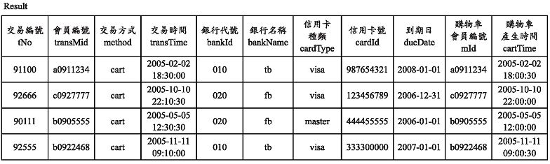
JOIN運算子(⋈)(Cont.)
5-4進階關聯代數運算子
範例： Result = Transaction * Cart
（結果有幾個屬性？）

Slide 19
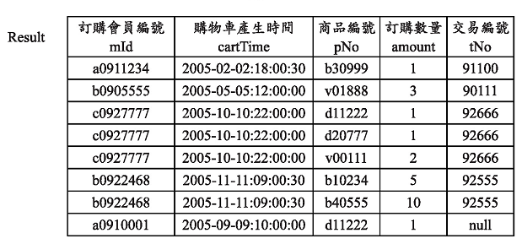
JOIN運算子(⋈)(Cont.)
5-4進階關聯代數運算子
Result = Cart*Order
（結果有幾個屬性？）

Slide 20
JOIN 範例
5-4進階關聯代數運算子
列出「系統分析理論與實務」的作者姓名
Product (商品編號pNo, 商品名稱pName, 定價unitPrice, 種類category)
Author (商品編號pNo, 創作者名稱name)
Temp=π_{pNo} (σ_{pName=‘系統分析理論與實務’} (Product))
Result= π _{name}(Temp * Author)
系統分析理論與實務

Slide 21
JOIN 範例
5-4進階關聯代數運算子
列出所有購買過“系統分析理論與實務”的會員之會員編號
和會員姓名
Product (商品編號pNo, 商品名稱pName, 定價unitPrice, 種類category)
Record (交易編號tNo, 商品編號pNo, 交易數量amount, 售價salePrice )
Transaction (交易編號tNo , 會員編號transMId, 交易方式method, …..)
Member (會員編號mId, 姓名name, 會員ID pId, ……)
Temp_book= π_{pNo} (σ_{pName=‘系統分析理論與實務’} (Product))
Temp_trans= π _{transMid} ( Temp_book * Record * Transaction)
Result=π _{mId, name}(Temp_trans⋈_{transMid=mId} Member)
系統分析理論與實務

Slide 22
JOIN 範例
5-4進階關聯代數運算子
列出所有瀏覽過或購買過「系統分析理論與實務」 的會員之會員編號和會員姓名
這些會員包括：瀏覽過「系統分析理論與實務」 的會員，以及購買過「系統分析理論與實務」 的會員
Product (商品編號pNo, 商品名稱pName, 定價unitPrice, 種類category)
Browse (會員編號mId, 瀏覽時間browseTime, 商品編號pNo )
Record (交易編號tNo, 商品編號pNo, 交易數量amount, 售價salePrice )
Transaction (交易編號tNo , 會員編號transMid, 交易方式method, …..)
Member (會員編號mId, 姓名name, 會員ID pId, ……)
Temp_book = π _{pNo}(σ_{pName=‘系統分析理論與實務’} (Product))
Browse_member = π _{mId}(Temp_book * Browse)
Trans_member(mId) = π_{transMid}(Temp_book * Record * Transaction)
Result = π _{mId, name}((Browse_member ∪ Trans_member)*Member)
系統分析理論與實務

Slide 23
除法運算子(÷)
5-4進階關聯代數運算子
假設R的屬性集合為K_{R}, S的屬性集合為K_{S}，且K_{S}⊂K_{R}，才可以將R除以S。一般式為 Result = R ÷ S
關聯綱目：名稱為Result，屬性為R的屬性去除S的屬性（也就是說K_{Result}=K_{R}-K_{S}）
序列值：將R按照K_{Result}的屬性值分成數群，對於每一群（假設其屬性值為t），若其包括所有S的序列值，則t為Result裡的序列值
範例：有哪些會員曾經購買過「任賢齊專輯三」和「蔡依林專輯二」這兩張 CD
R(mId, pNo) =π_{transMid, pNo} (Record*Transaction);
S =π_{pNo} (σpName =‘任賢齊專輯三’ OR pName = ‘蔡依林專輯二’ (Product));
Result = R ÷ S;

Slide 24

除法運算子(÷)
5-4進階關聯代數運算子
實例

Slide 25
第5章.關聯模式的運算
5-5新的關聯代數運算子

Slide 26
OUTER JOIN運算子
5-5新的關聯代數運算子
一般的JOIN（又稱為INNER JOIN)會去除兩個關聯裡沒有被匹配到的序列值
考慮以下查詢：
M = πmId, name, birthday, introducer (Member)
I(smId, sName) = π_{mId, name}(Member)
Result = π_{mId, name, birthday, sName} (M⋈ _{introducer=smId} I)
沒有介紹人的會員會在Result(mId)裡嗎？
關聯代數裡定義了OUTER JOIN，包括三種運算子
LEFT OUTER JOIN
RIGHT OUTER JOIN
FULL OUTER JOIN

Slide 27
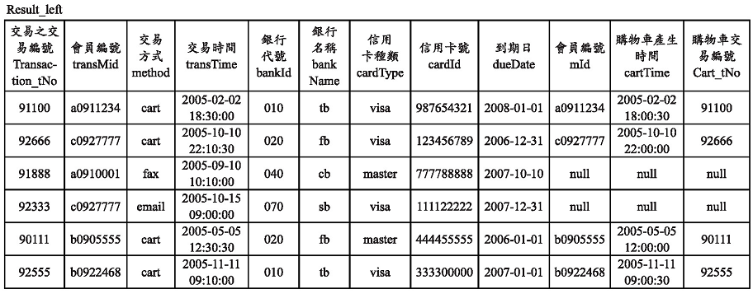
LEFT OUTER JOIN運算子(⊐⋈ )
5-5新的關聯代數運算子
保留左邊關聯，其一般式為Result = R ⊐⋈ _{<配合條件>} S
關聯綱目：同於R⋈ _{<配合條件>}S
序列值：R⋈ _{<配合條件>}S的序列值再加上沒有與S配對的R的序列值+S的屬性值為NULL）
範例：Result_left = Transaction ⊐⋈ _{Transaction.tNo=Cart.tNo} Cart
(Transaction和Cart的範例資料庫）

Slide 28
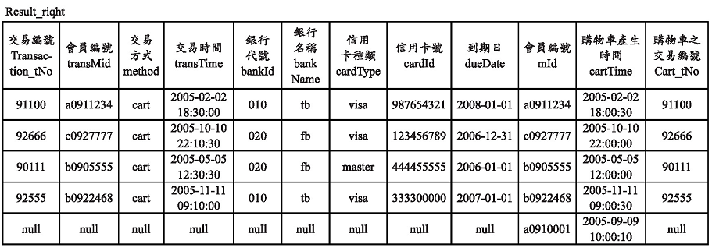
RIGHT OUTER JOIN運算子(⊐⋈ )
5-5新的關聯代數運算子
保留右邊關聯，其一般式為Result = R ⋈⊏_{<配合條件>} S
關聯綱目：同於R⋈ _{<配合條件>}S
序列值：R⋈_{<配合條件>}S的序列值再加上沒有與R配對的S的序列值+R的屬性值為NULL
範例：Result_right =Transaction⋈⊏_{Transaction.tno=Cart.tnoCart} Cart
(Transaction和Cart的範例資料庫）

Slide 29
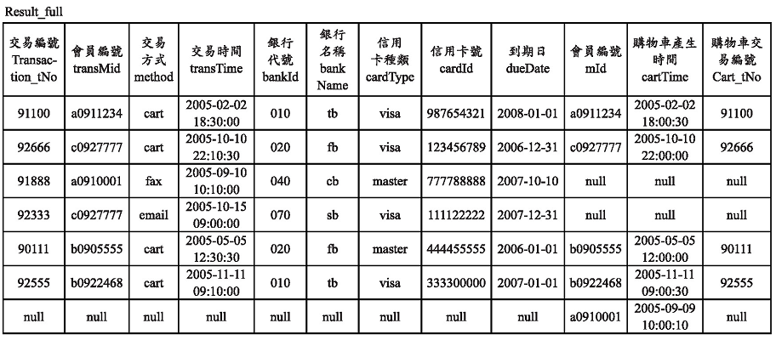
FULL OUTER JOIN運算子(⊐⋈⊏ )
5-5新的關聯代數運算子
保留左右兩邊關聯，其一般式為Result = R ⊐⋈⊏_{<配合條件>} S
關聯綱目：同於R⋈ _{<配合條件>}S
序列值：R⋈S的序列值再加上沒有與S配對的R的序列值加上空值（在S的屬性）以及沒有與R配對的S的序列值加上空值（在R的屬性）
範例：Result_full = Transaction⊐⋈⊏_{Transaction.tno=Cart.tno} Cart
(Transaction和Cart的範例資料庫）

Slide 30
Outer Join範例
5-5新的關聯代數運算子
列出會員之會員編號和姓名，以及其所瀏覽過的商品名稱 （如果有的話）
表示一會員若沒有瀏覽過任何商品，她的會員編號和姓名也要列出。本題應該用LEFT OUTER JOIN
BrowseProduct = Browse * Product
MemberBrowse = Member⊐⋈_{Member.mId=BrowseProduct.mId}BrowseProduct)
Result=π _{Member_mId, name, pName} MemberBrowse

Slide 31
關聯的分群和彙總函數
5-5新的關聯代數運算子
為滿足統計報表的功能，關聯代數提供運算子來計算彙總，一般式如下：
Result = _{<分群屬性>}ℱ_{<彙總函數列>}（R）
關聯綱目：名稱為Result，屬性為<分群屬性>加上<彙總函數列>
序列值：將R依<分群屬性>的屬性值分群，每一群序列值再依<彙總函數列>裡的函數運算成一序列值

Slide 32
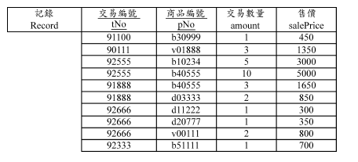
關聯的分群和彙總函數(Cont.)
5-5新的關聯代數運算子
Result(transNo, totalAmount) = _{tNo}ℱ_{SUM salePrice}（Record）

Slide 33
關聯的分群和彙總函數(Cont.)
5-5新的關聯代數運算子
Result(totalProduct, averagePrice) = ℱ_{COUNT pNo, AVERAGE unitPrice}（Product）

Slide 34
關聯的分群和彙總函數
5-5新的關聯代數運算子
五個標準的彙總函數：
SUM：加總。
AVERAGE：取數個屬性值的平均值。比如 _{category}ℱ_{AVERAGE unitPrice}（Product）
COUNT: 取屬性值的總個數。比如 _{category}ℱ_{COUNT pNo}（Product）
MAX：取數個屬性值的最大值。比如 _{category}ℱ_{MAX unitPrice}（Product）
MIN：取數個屬性值的最小值。比如 _{category}ℱ_{MIN unitPrice}（Product）

Slide 35
分群彙總範例
5-5新的關聯代數運算子
列出所有包括兩項以上商品的交易之交易編號和會員姓名
T1(tNo, mId, pNo)= π _{tNo, transMid, pNo}(Transaction * Record)
T2(tNo, mId, total) = _{tNo, mId} ℱ_{COUNT pNo} (T1)
T3=σ _{total>2} (T2)
Result= π _{tNo, name}(T3 * Member)

Slide 36
關聯代數運算式範例
5-5新的關聯代數運算子
列出每一位會員的會員編號、姓名，以及所瀏覽過的商品總數
MemberBrowse(mId, name, pNo)=
π_{Member_mId, name, pNo}(Member ⊐⋈_{Member.mId=Browse.mId}Browse)
Result= _{mId, name} ℱ_{COUNT pNo}(MemberBrowse)

Slide 37
第5章.關聯模式的運算
5-6關聯邏輯計算法

Slide 38
關聯邏輯計算
5-6關聯邏輯計算法
關聯邏輯計算法（Relational calculus)是用邏輯計算方式來處理關聯
兩種形式：
序列值邏輯計算（tuple calculus)
本章所採用
定義域邏輯計算（domain calculus)
邏輯計算方式與代數計算最大的不同點是邏輯計算式裡頭的子運算式是沒有次序性的。
關聯代數是一種程序式的語言
關聯邏輯計算法是一種宣告式的語言

Slide 39
關聯邏輯計算(Cont.)
5-6關聯邏輯計算法
序列值變數（tuple variable）是代表某個關聯裡的序列值。比如：
{m | Member(m)}
代表Member關聯裡所有序列值所成的集合。
{p | Product(p), p.unitPrice>500}
代表Product關聯裡所有定價超過500的商品序列值所成的集合。
{p.pNo, p.pName | Product(p), p.unitPrice>500}
代表Product關聯裡所有定價超過500的商品之商品編號和名稱合成的序列值所成的集合。
{t.tNo, t.mId, c.cartTime | Transaction(t), Cart(c), t.tNo=c.tNo}
代表有購物車的所有交易之交易編號、交易會員，和購物車時間組成序列值所成的集合。

Slide 40
關聯邏輯計算(Cont.)
5-6關聯邏輯計算法
關聯邏輯計算式裡可以使用有兩個邏輯限制子：所有（universal quantifier，符號為∀)和存在 (existential quantifier，符號為∃)
∀(t)(P(t)) 表示所有對於任意一個序列值t，條件式P(t)必然成立。
∃(t)(P(t)) 表示存在一個序列值t，使得條件式P(t)必然成立。
沒有被這兩個邏輯限制子所限制的變數稱為自由變數，需出現在關聯邏輯計算式的結果裡。

Slide 41
關聯邏輯計算(Cont.)
5-6關聯邏輯計算法
找出所有有購物車的交易之交易編號和會員編號
{t.tNo, t.mId | Transaction(t), ∃ (c)(Cart(c), c.tNo=t.tNo)}
找出所有沒有購物車的交易之交易編號和會員編號
{t.tNo, t.transMid | Transaction(t), ¬ (∃c)( Cart(c) and c.tNo=t.tNo)}
找出所有沒被編號為‘a0910001’的會員所瀏覽過或購買過的商品之商品編號和名稱
{p.pNo, p.pName | Product(p), ¬(∃b)(Browse(b), b.pNo=p.pNo, b.mId=‘a0910001’), ¬(∃t) (∃r)(Transaction(t), Record(r), t.transMid =‘a0910001’, t.tNo=r.tNo, r. pNo=p.pNo)}

Slide 42
本章節講述到此結束..謝謝!
編撰: 黃三益

